Slide 1
Välkomna till ledarmöte!
Tisdag 8 oktober 2024
Snäckan 19:00

Slide 2
UTDRAG ur
BELASTNINGSREGISTRET
Visas upp när kansliet är öppet eller mejla!
Notes:
Påminnelse kommer till berörda

Slide 3
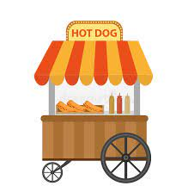
KIOSKENINFO!
Nyheter i sortimentet
Schema & lagansvarig
Kiosknyckeln & Kassan
Kiosk Grevhagshallen
Notes:
Alla lag kommer att hjälpa till i kiosken
Nytt sortiment inkl mackor och mer nyttigheter
Nya rutiner för kassan
LÄS instruktioner till korven

Slide 4
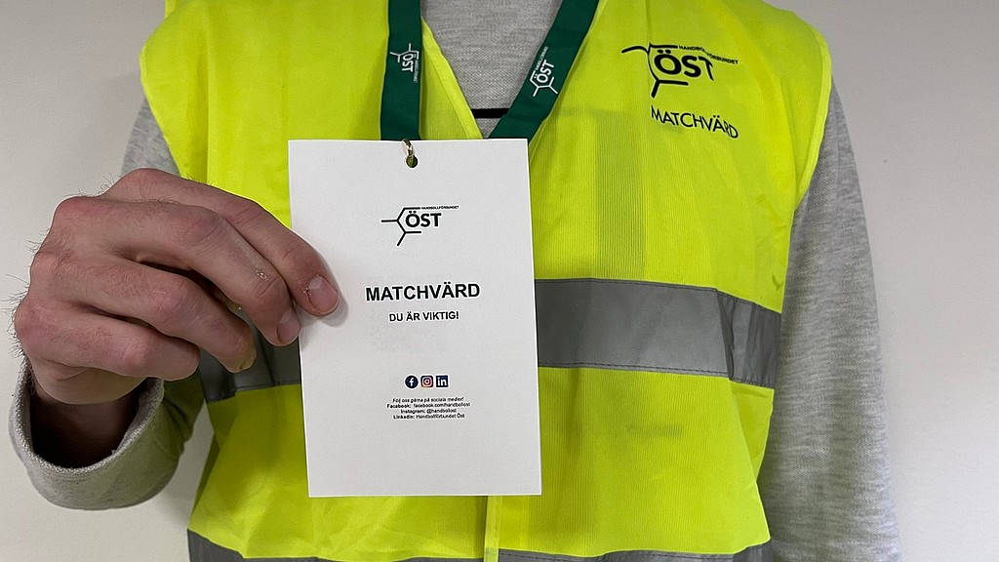
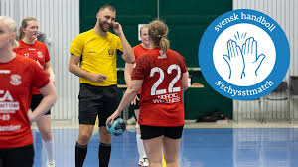
Domare/Matchvärd/#schysstmatch - se mer på hemsida!

Slide 5
LÄRGRUPPER VIA RF-SISU
Se bifogat utskick!

Slide 6
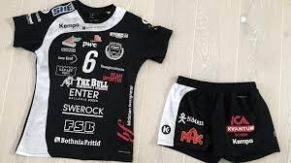
UTLÄMNING av MATCHSTÄLL - så gick det!
Sammanställning Storlekar Matchställ
 |  |  |  | LAG:
 |  |  |  | antal spelare i laget:
 |  |  |  | Födda år:
Vid 1 lag i seriespel: 17 tröjor och shorts, 2 Målvaktsställ
Vid 2 lag i seriespel: ställ till varje spelare (om möjligt)
Tröjor |  |  |  | shorts
Storlek | antal | totalt |  | Storlek | antal | totalt
Notes:
Snart drar handbollssäsongen igång -I våras fick alla lämna in sina matchställ då vi ska försöka sortera upp och fördela ut dem igen. Detta är inte ett lätt jobb att få ihop. Därför ber jag er om en insats Jag har bifogat en ecxelfil där jag vill att ni fyller i storlek och antal på matchstället ni kommer behöva till hösten
Vid ett lag i seriespel kommer ni få ut 17 tröjor o shorts och 2 målvaktsställ
Vid 2 lag i seriespel får ni fylla i så många som ni behöver .
Jag vill ha tillbaka dessa senast 31 augusti
Tveka inte att fråga om det är något ni undrar över
Vänligen respektera deadline
Ps vi förstår att detta inte är helt lätt men ni förstår kanske hur omöjligt det är för Patrik och Mats som ska dela ut ställ till er 😅

Slide 7
Också var de’ det med
TRÄNINGSTIDERNA….
Arbetet med träningstider för 24/25 klart
Arbetet går nu arbetet går vidare; utvärdering, träff med andra föreningar och fritid, policy tas fram etc.

Slide 8
Byte av betaltjänst från Billogram till PING
Info kommer att gå ut till alla medlemmar innan det kommer inbetalningsuppmaning

Slide 10
Infoga ert betalkort och konto på INTERSPORT då fåt klubben enkelt och lätt en ekonomisk kickback!
Notes:
Viktig inkomst för klubben – bäst i stan men möjligheter till ännu bättre täckning!

Slide 11
Material i hallarna
Material - vilka är hallansvariga i resp hall och hur är arbetet strukturerat?
Löpande behov, t ex klister, tejp, sjukvårdsutrustning - via Patrik Tejmark
Önskemål om koner (finns många redan - om fördelas), västar, bollar, häckar, stegar mm mm - meddelas nedanstånde, som mailar Anders Nohlqvist.
Det är ALLAS ansvar att hålla snyggt och ordning - ovanstående personer ansvarar för ha koll på materialbehov.
Olsbergs/P-hallen - Johan Fridh
Grevhagsskolan - Mats Sjöstrand
Itolvhallen - Pehr Sturesson
Notes:
Suventionerade ledaroveraller – endast för nya ledare!
Materialuppföljning i respektive hall kommer att ske via hallansvariga
Lista på matcher för lagen att medverka vid inspring kommer!
Gemensam medverkan i Kärleksveckans parad – samling vid XX kl XX – kom i klubboverall!
Föräldramöten – underätta Martin och Nohlan om när vi träffar era föräldrar. Vi kommer när det passar er! Inte många minuter som vi vara med…..
Vi kikar på möjligheten att erbjuda supporterprylar framöver – synpunkter?
Vi tittar på möjligheten att erbjuda disco och föreningsloppis. Nyfikna medhjälpare kan anmäla sig till styrelsen.

Slide 12
Regler/riktlinjer samarbete mellan lagen - vad gäller?
I vilken åldersklass spelar man? Grunden är att man alltid spelar i den åldersklass man tillhör/är född.
Ev samarbeten checkas av med Anders N och mellan resp ledare, innan beslut tas. Kan gälla både för kille/tjej som ska träna med äldre, men även yngre.
TBBU!

Slide 13
Inga bussar till match i år betalda av klubben……

Slide 14
HLR övning! Inbjudan utskickad!

Slide 15
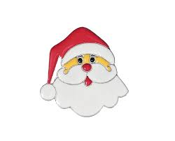
Tomtecupen 23/12
och
Föreningscup
Hallbybollen
Notes:
Föreningscup nära hem lite billigare och förhoppningsvis lika bra. VI kommer att planera för gemensamma happenings så mer info kommer!

Slide 16
Inför säsong 2024/2025
U9
1 julkalender
Månadslotter
U10 och äldre
2 julkalender
8 Bingolotter – uppesittarkväll
Månadslotter
Föreningskiosk
Sponsorarbete
Styrelsen
2 julkalender
8 Bingolotter – uppesittarkväll
Månadslotter
Föreningskiosk
Sponsorarbete
Rokalven / torgmöbler
Bingolotter på ICA
Kioskansvariga
Max antal per familj skrivna på samma adress: 4 julkalendrar och 16 bingolotter
Föreningskiosken drivs gemensamt med IBK Husar

Slide 17
VÅR VERKSAMHETSIDÉ
”EBK BYGGER OCH UTVECKLAR HANDBOLLSLAG, HANDBOLLSSPELARE,
LEDARE OCH DOMARE”

Slide 18
VÅR VISION
”NÄRPRODUCERAD HANDBOLLSKULTUR
-EN TRYGG SPELPLAN I EKSJÖ DÄR
MÄNNISKOR UTVECKLAS ”

Slide 19
TACK!
Frågor: martin.rejler@gmail.com

